Slide 1
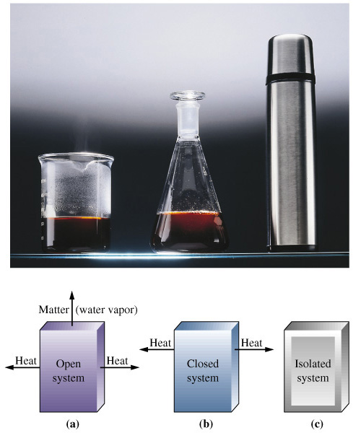
Química General
Petrucci • Harwood • Herring
8ª Edición
Capítulo 7: Termoquímica
© Prentice-Hall
Química General: Capítulo 7
© Pearson Educación, S.A.
Notes:
Chemistry 140 Fall 2002

Slide 2
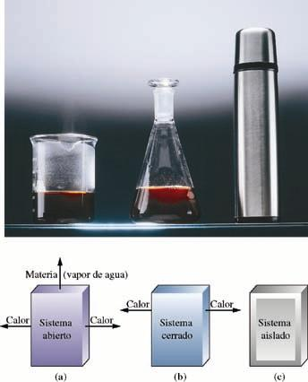
7.1 Términos básicos en termoquímica
Sistema.
Alrededores.
Química General: Capítulo 7
© Pearson Educación, S.A.

Slide 3
Terminología
Energía, U:
  La capacidad de realizar un trabajo.
Trabajo:
  Fuerza que actúa a lo largo de una distancia.
Energía cinética:
  La energía del movimiento.
Química General: Capítulo 7
© Pearson Educación, S.A.
Notes:
Chemistry 140 Fall 2002
Energía viene del griego y significa “capacidad de actuar”.
Los objetos que se mueven realizan trabajo cuando frenan su movimiento o se detienen.
La palabra cinética significa “movimiento” en griego.

Slide 4
Energía
Energía cinética:
1
kg m²
e_{k} =
mv²
[e_{k} ] =
= J
2
s²
Trabajo:
kg m
m
w =
Fd
[w ] =
= J
s²
Química General: Capítulo 7
© Pearson Educación, S.A.
Notes:
Chemistry 140 Fall 2002
[w] significa UNIDADES DE TRABAJO, no concentración en este caso.

Slide 5
Energía
Energía potencial:
  Energía debida a las condiciones, posición o composición.
  Energía asociada a las fuerzas de atracción o repulsión entre objetos.
La energía se puede transformar de energía potencial a energía cinética.
Química General: Capítulo 7
© Pearson Educación, S.A.
Notes:
Chemistry 140 Fall 2002
La energía cambia continuamente de potencial a cinética.
La energía se pierde por los alrededores.

Slide 6
Energía y temperatura
Energía termal:
  La energía cinética asociada con el movimiento molecular aleatorio.
  En general, es proporcional a la temperatura.
  Una propiedad intensiva.
Calor y trabajo:
  q y w.
  Cambios de la energía.
Química General: Capítulo 7
© Pearson Educación, S.A.

Slide 7
Calor
Calor es la energía que se intercambia
entre un sistema y sus alrededores como
resultado de una diferencia de
temperaturas.
El calor fluye desde el cuerpo más caliente hasta el cuerpo más frío:
  La temperatura puede experimentar una variación.
  El estado de la materia puede cambiar (proceso isotérmico).
Química General: Capítulo 7
© Pearson Educación, S.A.
Notes:
Chemistry 140 Fall 2002
El calor es una transferencia de energía. Los cuerpos NO contienen calor.

Slide 8
Unidades de calor
Calorías (cal):
  La cantidad de calor necesaria para variar un grado Celsius la temperatura de un gramo de agua por.
Julio (J):
  SI es la unidad de energía básica para el calor.
1 cal = 4,184 J
Química General: Capítulo 7
© Pearson Educación, S.A.

Slide 9
Capacidad calorífica
La cantidad de calor necesaria para modificar un grado la temperatura de un sistema.
  Capacidad calorífica molar:
    El sistema es un mol de sustancia.
  Capacidad calorífica específica o
  calor específico, c.
    El sistema es un gramo de sustancia.
  Capacidad calorífica:
    Masa  calor específico.
q =
mcΔT
q =
CΔT
Química General: Capítulo 7
© Pearson Educación, S.A.

Slide 10
Conservación de la energía
En las interacciones entre un sistema y sus alrededores, la energía total permanece constante, la energía ni se crea ni se destruye.
q_{sistema} + q_{alrededores} = 0
q_{sistema} = -q_{alrededores}
Química General: Capítulo 7
© Pearson Educación, S.A.

Slide 11
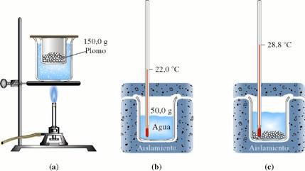
Determinación del calor específico
Química General: Capítulo 7
© Pearson Educación, S.A.

Slide 12
Ejemplo 7.2
Determinación del calor específico a partir de datos experimentales.
Utilice los datos presentados en la diapositiva anterior para calcular el calor específico del plomo.
q_{plomo} = -q_{agua}
q_{agua} = mcΔT = (50,0 g)(4,184 J/g °C)(28,8 – 22,0)°C
q_{agua} = 1,4x10³ J
q_{plomo} = -1,4x10³ J = mcΔT = (150,0 g)(c)(28,8 – 100,0)°C
c_{plomo} = 0,13 Jg⁻¹°C⁻¹
Química General: Capítulo 7
© Pearson Educación, S.A.
Notes:
Chemistry 140 Fall 2002

Slide 13
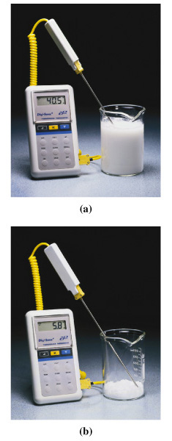
Calores de reacción
Reacciones exotérmicas:
  Producen un aumento de
  la temperatura, q_{r} < 0.
Reacciones endotérmicas:
  Consumen calor, q_{r} > 0.
Calorímetro:
  Un dispositivo para medir cantidades de calor.
Química General: Capítulo 7
© Pearson Educación, S.A.
Notes:
Chemistry 140 Fall 2002
El calor de reacción en su sistema aislado produce una variación en la energía termal del sistema. Esto hace que la temperatura cambie.
En un sistema no aislado, la temperatura permanece constante y el calor se transfiere a los alrededores.
La ilustración de arriba es CaO(s) + H₂O(l) → Ca(OH)₂.
La ilustración de abajo es Ba(OH)₂·8H₂O + 2NH₄Cl(s)→BaCl₂(s) + 2 NH₃(aq) + 8 H₂O(l).

Slide 14
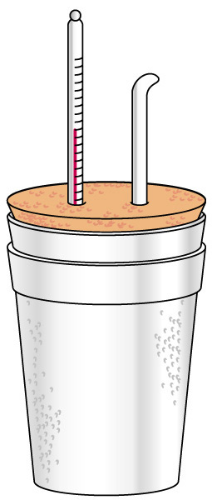
El calorímetro de “vaso de poliestireno”
Un sencillo calorímetro de plástico:
  Bien cerrado y aislado.
  Medir la variación de temperatura.
q_{r} = -q_{calorim}
Química General: Capítulo 7
© Pearson Educación, S.A.

Slide 15
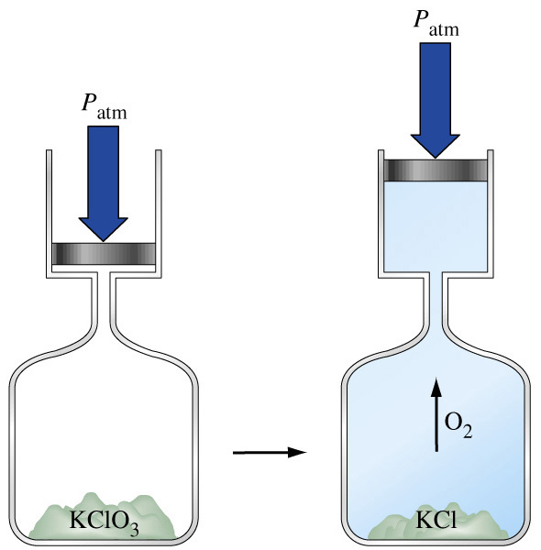
7.4 Trabajo
Las reacciones químicas suelen ir acompañadas de efectos caloríficos, pero en algunas reacciones también interviene el trabajo.
El gas oxígeno que se forma empuja contra la atmósfera.
El volumen varía.
Trabajo de presión-volumen.
Química General: Capítulo 7
© Pearson Educación, S.A.

Slide 16
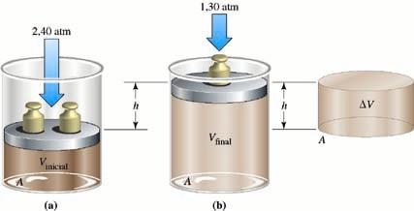
Trabajo presión-volumen
w = F  d
= (P  A)  h
= PΔV
w = -P_{ext}ΔV
Química General: Capítulo 7
© Pearson Educación, S.A.
Notes:
Chemistry 140 Fall 2002
El signo menos se introduce para P_{ext} porque el sistema no trabaja en los alrededores.
Cuando un gas se expande, ΔV es positivo y w es negativo.
Cuando un gas se comprime, ΔV es negativo y w es positivo, indicando que la energía (así como el trabajo) entra en el sistema.
En muchos casos, la presión externa es la misma que la presión interna del sistema, por lo que P_{ext} se suele representar como P.

Slide 17
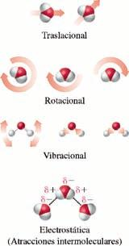
7.5 El primer principio de la termodinámica
Energía interna, U:
  Energía total (cinética y potencial) del sistema.
    Energía cinética traslacional.
    Rotación molecular.
    Energía vibracional.
    Atracciones intermoleculares.
    Enlaces químicos.
    Electrones.
Química General: Capítulo 7
© Pearson Educación, S.A.

Slide 18
El primer principio de la termodinámica
Un sistema sólo tiene energía interna:
  Un sistema no contiene calor o trabajo.
  Estos sólo existen durante un cambio del sistema.
Ley de la conservación de energía:
  La energía de un sistema aislado permanece constante.
ΔU = q + w
Química General: Capítulo 7
© Pearson Educación, S.A.

Slide 19
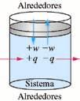
El primer principio de la termodinámica
Química General: Capítulo 7
© Pearson Educación, S.A.

Slide 20
Funciones de estado
Cualquier propiedad que tiene un único valor cuando el estado del sistema está definido se dice que es una función de estado.
    Una muestra de agua a 293,15 K y a la presión de una atmósfera está en un estado especificado.
    d = 0,99820 g/mL.
    Esta densidad es una función única del estado.
    No importa cómo se haya establecido el sistema.
Química General: Capítulo 7
© Pearson Educación, S.A.
Notes:
Chemistry 140 Fall 2002

Slide 21
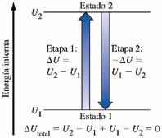
Funciones de estado
U es una función de estado:
  No se puede medir con facilidad.
ΔU tiene un valor único entre dos estados:
  Se mide con
  facilidad.
Química General: Capítulo 7
© Pearson Educación, S.A.

Slide 22
7.6 Calores de reacción: ΔU y ΔH
Reactivos → Productos
U_{i} U_{f}
ΔU = U_{f} - U_{i}
ΔU = q_{r} + w
En un sistema a un volumen constante:
ΔU = q_{r} + 0 = q_{r} = q_{v}
¡Pero vivimos en un mundo a presión constante!
¿Cómo se relaciona q_{p} con q_{v}?
Química General: Capítulo 7
© Pearson Educación, S.A.

Slide 23
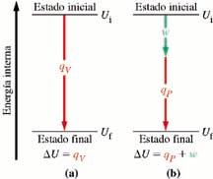
Calores de reacción
Química General: Capítulo 7
© Pearson Educación, S.A.
Notes:
No hay en a) transformación de energía interna en trabajo ya que v =ctte
Chemistry 140 Fall 2002

Slide 24
Calores de reacción
q_{V} = q_{P} + w
Sabemos que w = - PΔV y ΔU = q_{v}, por tanto:
ΔU = q_{P} - PΔV
q_{P} = ΔU + PΔV
Todas son funciones de estado, por lo que hay que definir una nueva función.
Supongamos que H = U + PV
entonces ΔH = H_{f} – H_{i} = ΔU + ΔPV
Si trabajamos a presión y temperatura constantes:
ΔH = ΔU + PΔV = q_{P}
Química General: Capítulo 7
© Pearson Educación, S.A.

Slide 25
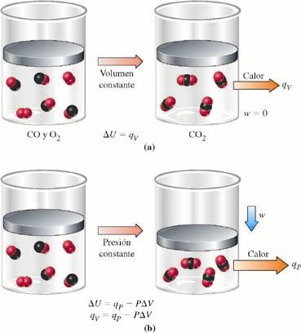
Comparación de los calores de reacción
ΔU = ΔH - PΔV
= -563,5 kJ/mol
= q_{V}
q_{P} = -566 kJ/mol
= ΔH
PΔV = P(V_{f} – V_{i})
= RT(n_{f} – n_{i})
= -2,5 kJ
Química General: Capítulo 7
© Pearson Educación, S.A.

Slide 26
Cambio de estado de la materia
Entalpía molar de vaporización:
H₂O (l) → H₂O(g) ΔH = 44,0 kJ a 298 K
Entalpía molar de fusión:
H₂O (s) → H₂O(l) ΔH = 6,01 kJ a 273,15 K
Química General: Capítulo 7
© Pearson Educación, S.A.

Slide 27
Estados estándar y variaciones de entalpía estándar
Entalpía estándar de la reacción, ΔH°:
  La variación de entalpía de una reacción en la que los reactivos y productos están en sus estados estándar.
Estado estándar:
  El elemento o compuesto puro a la presión de 1 bar y a la temperatura de interés.
Química General: Capítulo 7
© Pearson Educación, S.A.
Notes:
Chemistry 140 Fall 2002
La temperatura se debe especificar porque ΔH varía con la temperatura.

Slide 28
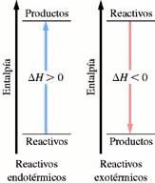
Diagramas entálpicos
Química General: Capítulo 7
© Pearson Educación, S.A.

Slide 29
7.7 Determinación indirecta de ΔH: ley de Hess
ΔH es una propiedad extensiva:
  La variación de entalpía es directamente proporcional a la cantidad de sustancia en un sistema.
N₂(g) + O₂(g) → 2 NO(g) ΔH = +180,50 kJ
½N₂(g) + ½O₂(g) → NO(g) ΔH = +90,25 kJ
ΔH cambia su signo cuando se invierte un proceso:
NO(g) → ½N₂(g) + ½O₂(g) ΔH = -90,25 kJ
Química General: Capítulo 7
© Pearson Educación, S.A.

Slide 30
Ley de Hess
Ley de Hess de la suma del calor constante:
  Si un proceso transcurre en varias etapas o pasos (incluso sólo hipotéticamente), la variación de entalpía del proceso global (neto) es la suma de las variaciones de entalpía de las etapas individuales.
½N₂(g) + ½O₂(g) → NO(g) ΔH = +90,25 kJ
NO(g) + ½O₂(g) → NO₂(g) ΔH = -57,07 kJ
½N₂(g) + O₂(g) → NO₂(g) ΔH = +33,18 kJ
Química General: Capítulo 7
© Pearson Educación, S.A.

Slide 31
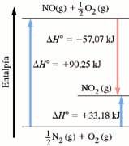
Diagrama entálpico de la ley de Hess
Química General: Capítulo 7
© Pearson Educación, S.A.

Slide 32
7.8 Entalpías de formación estándar
ΔH_{f}°
La entalpía de formación estándar de una sustancia es la variación de entalpía correspondiente a la formación de 1 mol de la sustancia en el estado estándar a partir de sus elementos en los estados estándar de sus formas de referencia.
La entalpía de formación estándar de un elemento puro en su estado de referencia es 0.
Química General: Capítulo 7
© Pearson Educación, S.A.
Notes:
Chemistry 140 Fall 2002
La entalpía absoluta no se puede determinar.
H es una función de estado, por lo que las variaciones en la entalpía, ΔH, tienen valores únicos.
Las formas de referencia de los elementos en sus estados estándar son las formas más estables de los elementos a 1 bar de presión y una temperatura dada.
El superíndice símbolo de grado indica que la variación de entalpía es una variación estándar y el subíndice “f” indica que la reacción es la de formación de una sustancia a partir de sus elementos.

Slide 33
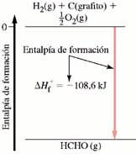
Entalpías de formación estándar
Química General: Capítulo 7
© Pearson Educación, S.A.

Slide 34
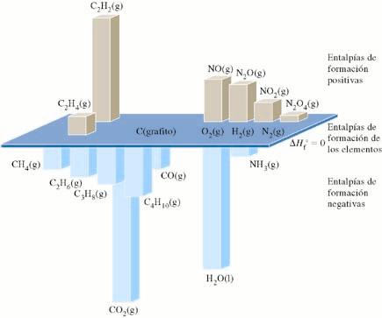
Entalpías de formación estándar
Química General: Capítulo 7
© Pearson Educación, S.A.

Slide 35
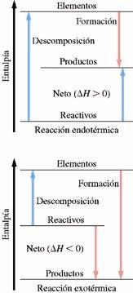
Entalpía de reacción
ΔH_{r} = ΔH_{f}°_{productos}- ΔH_{f}°_{reactivos}
Química General: Capítulo 7
© Pearson Educación, S.A.

Slide 36

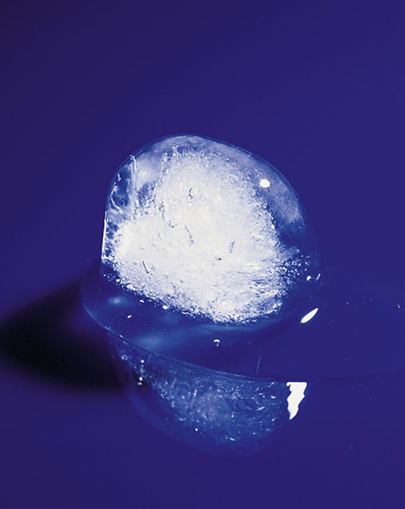
20.1 Espontaneidad. Significado de cambio espontáneo
Química General: Capítulo 20
© Pearson Educación, S.A.

Slide 37
Proceso espontáneo
Un proceso que tiene lugar en un sistema que se deja que evolucione por sí mismo.
  Una vez comienza, no es necesaria ninguna acción desde fuera del sistema para hacer que el proceso continúe.
Un proceso no espontáneo no se produce a menos que se aplique de forma continua alguna acción externa.
Química General: Capítulo 20
© Pearson Educación, S.A.

Slide 38
Proceso espontáneo
La energía potencial disminuye.
Para los sistemas químicos, la energía interna U es equivalente a la energía potencial.
Berthelot y Thomsen, década de 1870:
  El cambio espontáneo se produce en la dirección en la que disminuye la entalpía de un sistema.
  Esto suele ser cierto, pero existen muchas excepciones.
Química General: Capítulo 20
© Pearson Educación, S.A.

Slide 39
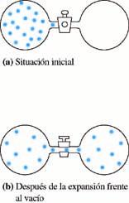
20.2 El concepto de entropía
Entropía, S:
  Cuanto mayor es el número de configuraciones de las partículas microscópicas (átomos, iones, moléculas) entre los niveles de energía en un estado particular de un sistema, mayor es la entropía de este sistema.
  ΔS > 0 espontáneo
ΔU = ΔH = 0
Química General: Capítulo 20
© Pearson Educación, S.A.

Slide 40
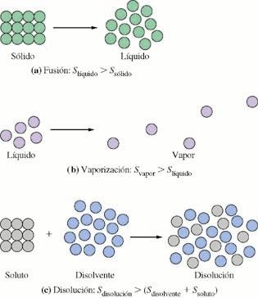
Cambio entrópico
q_{rev}
ΔS =
T
Química General: Capítulo 20
© Pearson Educación, S.A.

Slide 41
20.3 Evaluación de la entropía y cambios entrópicos
Transiciones de fase.
  El intercambio de calor puede realizarse de forma reversible.
ΔH
ΔS =
T_{trs}
H₂O(s, 1 atm)  H₂O(l, 1 atm) ΔH_{fus}° = 6,02 kJ a 273,15 K
°
ΔH_{fus}
6,02 kJ mol⁻¹
ΔS_{fus} =
=
= 2,2010⁻² kJ mol⁻¹ K⁻¹
T_{trs}
273,15 K
Química General: Capítulo 20
© Pearson Educación, S.A.

Slide 42
Entropías absolutas
Tercer principio de la termodinámica:
  La entropía de un cristal puro y perfecto a 0 K es cero.
Entropía molar estándar:
  En el Apéndice D se tabulan las entropías molares estándar de una serie de sustancias a 25 ºC.
ΔS = [ ν_{p}S°(productos) - ν_{r}S°(reactivos)]
Química General: Capítulo 20
© Pearson Educación, S.A.
Notes:
Chemistry 140 Fall 2002
ν son los coeficientes estequiométricos.

Slide 43
20.4 Criterios de espontaneidad. El segundo principio de la termodinámica
ΔS_{total} = ΔS_{universo} = ΔS_{sistema} + ΔS_{alrededores}
El segundo principio de la termodinámica:
ΔS_{universo} = ΔS_{sistema} + ΔS_{alrededores} > 0
Todos los procesos espontáneos producen un
aumento de la entropía del universo.
Química General: Capítulo 20
© Pearson Educación, S.A.

Slide 44
Energía Gibbs y variación de energía Gibbs
Proceso hipotético:
  Trabajo limitado a trabajo presión-volumen, a T y P constantes.
q_{alrededores} = -q_{p} = -ΔH_{sist}
La variación de entalpía puede hacerse reversible:
  Alrededores grandes, cambio infinitesimal en la temperatura.
Bajo estas condiciones podemos calcular la entropía.
Química General: Capítulo 20
© Pearson Educación, S.A.
Notes:
Chemistry 140 Fall 2002
Queremos evaluar sólo el sistema, no los alrededores.

Slide 45
Energía Gibbs y variación de energía Gibbs
Para el universo:
TΔS_{univ} = TΔS_{sist} – ΔH_{sist} = -(ΔH_{sist} – TΔS_{sist})
-TΔS_{univ} = ΔH_{sist} – TΔS_{sist}
Para el sistema:
G = H - TS
ΔG = ΔH - TΔS
ΔG_{sist} = - TΔS_{universo}
Química General: Capítulo 20
© Pearson Educación, S.A.

Slide 46
Criterios para el cambio espontáneo
ΔG_{sist} < 0 (negativo), el proceso es espontáneo.
ΔG_{sist} = 0 (cero), el proceso está en equilibrio.
ΔG_{sist} > 0 (positivo), el proceso es no espontáneo.
Química General: Capítulo 20
© Pearson Educación, S.A.

Slide 47
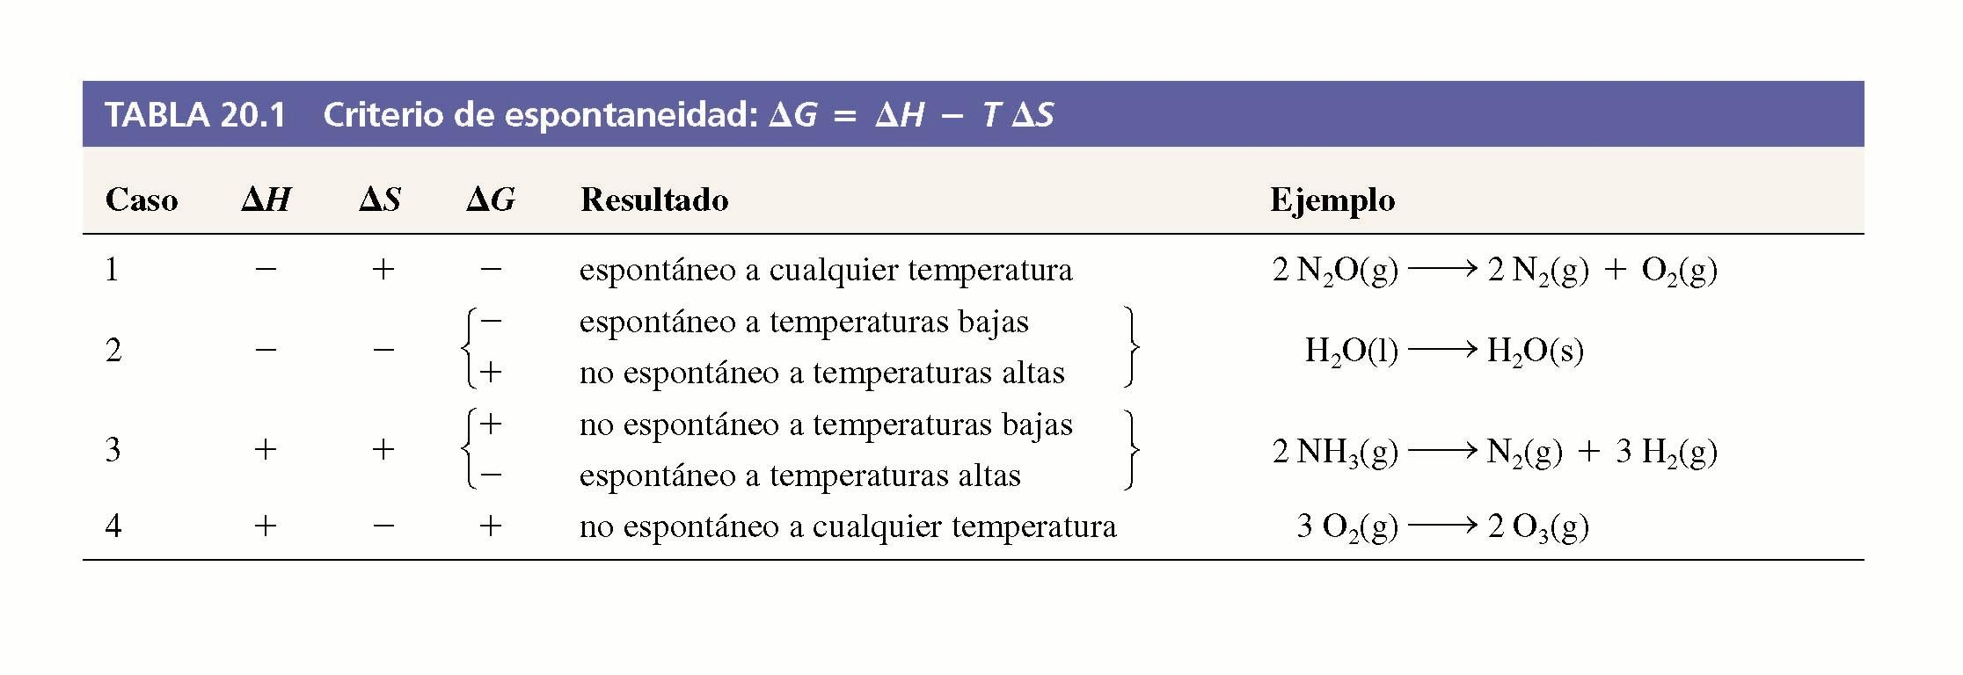
Química General: Capítulo 20
© Pearson Educación, S.A.

Slide 48
20.5 Variación de la energía Gibbs estándar, ΔG°
La energía Gibbs estándar de formación, ΔG_{f}°.
  La variación de energía Gibbs para una reacción en la que se forma una sustancia en su estado estándar a partir de sus elementos en su forma física de referencia y en el estado estándar.
La energía Gibbs estándar de reacción, ΔG°.
ΔG° = [ ν_{p} ΔG_{f}°(productos) - ν_{r} ΔG_{f}°(reactivos)]
Química General: Capítulo 20
© Pearson Educación, S.A.

Slide 49
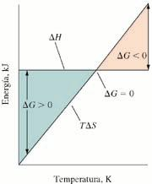
20.6 Variación de energía Gibbs y equilibrio
Química General: Capítulo 20
© Pearson Educación, S.A.

Slide 50
Relación entre ΔG° y ΔG en condiciones no estándar
2 N₂(g) + 3 H₂(g)  2 NH₃(g)
ΔG = ΔH - TΔS
ΔG° = ΔH° - TΔS°
Para gases ideales ΔH = ΔH°
ΔG = ΔH° - TΔS
Química General: Capítulo 20
© Pearson Educación, S.A.

Slide 51
Relación entre S y S°
V_{f}
q_{rev} = -w = RT ln
V_{i}
q_{rev}
V_{f}
ΔS =
= R ln
T
V_{i}
V_{f}
P_{i}
P_{f}
ΔS = S_{f} – S_{i}
= R ln
= R ln
= -R ln
V_{i}
P_{f}
P_{i}
P
P
S = S°
- R ln
= S°
- R ln
= S° - R ln P
P°
1
Química General: Capítulo 20
© Pearson Educación, S.A.

Slide 52
ΔG en condiciones no estándar
2
3
P_{N2}P_{H2}
ΔG = ΔH° - TΔS
ΔS = ΔS° + Rln
2
P_{NH3}
2
3
P_{N2}P_{H2}
ΔG = ΔH° - TΔS° – TR ln
2
P_{NH3}
2
P_{NH3}
ΔG = ΔG° + RT ln
2
3
P_{N2}P_{H2}
ΔG = ΔG° + RT ln Q
Química General: Capítulo 20
© Pearson Educación, S.A.

Slide 53
Relación entre ΔG y la constante de equilibrio K_{eq}
ΔG = ΔG° + RT ln Q
Si la reacción está en equilibrio, entonces:
ΔG = ΔG° + RT ln K_{eq}= 0
ΔG° = -RT ln K_{eq}
Química General: Capítulo 20
© Pearson Educación, S.A.

Slide 54
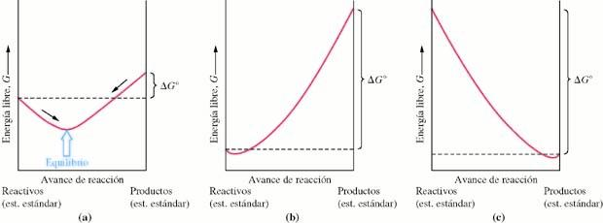
Criterio de espontaneidad
Todas las reacciones químicas consisten en
una reacción directa y otra inversa.
El sentido de un cambio espontáneo es aquel en el que
disminuye la energía Gibbs.
Química General: Capítulo 20
© Pearson Educación, S.A.

